Slide 3
Luật chơi:
- Quản trò nêu một phép nhân số thập phân với số tự nhiên rồi chỉ định 1 HS khác trả lời.
- HS trả lời đúng sẽ được nêu phép nhân số thập phân với số tự nhiên tiếp theo và chỉ định bạn trả lời.
- Trò chơi kết thúc khi có hiệu lệnh của quản trò.

Slide 5
Nêu lại cách thực hiện phép nhân số thập phân.

Slide 7
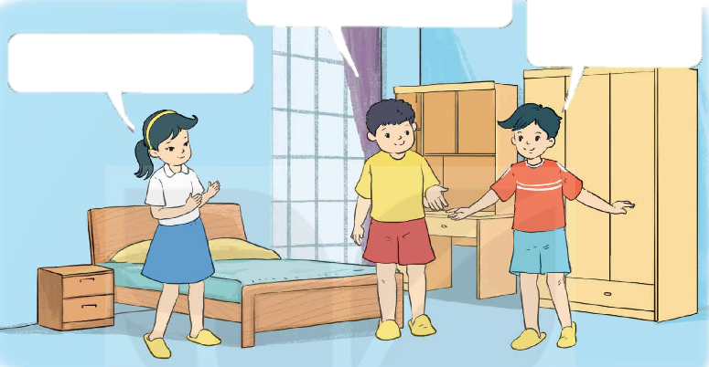
Phòng này có diện tích bao nhiêu mét vuông vậy Nam?
Các cậu tính nhé! Phòng này có chiều dài 4,3 m, chiều rộng 3,6 m.
Đây là phòng của cậu à? Phòng này rộng thế?

Slide 8
Đọc và quan sát tình huống;
Thảo luận nhóm 4 để trả lời câu hỏi: Căn phòng có diện tích là bao nhiêu mét vuông?

Slide 10
Căn phòng trong tranh có dạng hình chữ nhật.
Muốn tính diện tích căn phòng đó ta thực hiện phép tính:
4,3 m $×$ 3,6 m

Slide 11
Chia sẻ cách thực hiện phép tính:
4,3 × 3,6 = … $m^{2}$

Slide 12
Để tìm kết quả của phép nhân này, ta có thể chuyển về phép tính hai số tự nhiên.
Ta có: 4,3 m = 43 dm;
3,6 m = 36 dm
43
36
×
258
129
1548 ${dm}^{2}$
1 548 ${dm}^{2}$ = 15,48 $m^{2}$
Vậy: 4,3 × 3,6 = 15,48 $m^{2}$

Slide 13
Ta đặt tính rồi tính như sau:
4,3
3,6
+ Đặt tính và thực hiện phép nhân như nhân hai số tự nhiên.
+ Đếm được tất cả hai chữ số ở phần thập phân của hai thừa số, ta dùng dấu phẩy tách ở tích ra hai chữ số kể từ phải sang trái.
×
258
129
15,48
Vậy: 4,3 × 3,6 = 15,48 $m^{2}$

Slide 14
Thực hiện phép tính sau vào bảng con:
6,8 × 0,52 = ?

Slide 15
Ta đặt tính rồi tính như sau:
6,8
0,52
+ Đặt tính và thực hiện phép nhân như nhân hai số tự nhiên.
+ Đếm được tất cả ba chữ số ở phần thập phân của hai thừa số, ta dùng dấu phẩy tách ở tích ra ba chữ số kể từ phải sang trái.
×
136
340
3,536
Vậy: 6,8 × 0,52 = 3,536

Slide 16
Muốn nhân một số thập phân với một số thập phân ta làm như sau:
Đặt tính và thực hiện phép nhân như nhân hai số tự nhiên.
Đếm trong phần thập phân của cả hai thừa số có bao nhiêu chữ số thì dùng dấu phảu tách ở tích ra bấy nhiêu chữ số kể từ phải sang trái.

Slide 18
7,5 × 3,4
21,9 × 5,1
8,41 × 2,5
3,08 × 0,73

Slide 19
7,5 × 3,4
21,9 × 5,1
8,41 × 2,5
3,08 × 0,73
7,5
3,4
21,9
5,1
8,41
2,5
3,08
0,73
×
×
×
×
300
219
4205
924
225
1095
1682
2156
25,50
111,69
21,025
2,2484

Slide 20
Cho biết 64 $×$ 57 = 3 648. Không thực hiện tính, hãy tìm các tích sau:
a) 6,4 × 0,57
b) 6,4 × 5,7
a) 0,64 × 0,57

Slide 22
a) 6,4 × 0,57
Kết quả phép nhân ở câu a nhỏ hơn kết quả của phép nhân đã cho 1 000 lần, ta dùng dấu phẩy tách ra ở tích của phép nhân đã cho 3 chữ số kể từ phải sang trái:
6,4 × 0,57 = 3,648
Phép nhân ở câu a có thừa số thứ nhất và thừa số thứ 2 kém thừa số thứ nhất và thừa số thứ 2 của phép nhân đã cho lần lượt là 10, 100 lần.

Slide 23
b) 6,4 × 5,7
Kết quả phép nhân ở câu b nhỏ hơn kết quả của phép nhân đã cho 100 lần, ta dùng dấu phẩy tách ra ở tích của phép nhân đã cho 2 chữ số kể từ phải sang trái:
6,4 × 5,7 = 36,48
Phép nhân ở câu b có thừa số thứ nhất và thừa số thứ 2 đều kém thừa số thứ nhất vàthừa số thứ 2 của phép nhân đã cho là 10 lần.

Slide 24
b) 0,64 × 0,57
Kết quả phép nhân ở câu c nhỏ hơn kết quả của phép nhân đã cho 10 000 lần, ta dùng dấu phẩy tách ra ở tích của phép nhân đã cho 4 chữ số kể từ phải sang trái vàthêm chữ số 0 vào phần nguyên:
0,64 × 0,57 = 0,3648
Phép nhân ở câu c có thừa số thứ nhất và thừa số thứ 2 kém thừa số thứ nhất và thừa số thứ 2 của phép nhân đã cho là 100 lần.

Slide 25
Khi các thừa số của một phép nhân số thập phân tăng hoặc giảm 10, 100,... lần thì tích của phép nhân đó thay đổi như thế nào?

Slide 26
Khi các thừa số của phép nhân số thập phân tăng, giảm bao nhiêu lần thì tích của phép nhân đó cũng tăng, giảm bấy nhiêu lần.

Slide 27
Một ô tô đi trên đường cao tốc, mỗi giờ đi được 84,5 km. Hỏi trong 1,2 giờ ô tô đó đi được bao nhiêu ki-lô-mét?

Slide 29
Bài giải:
Số ki-lô-mét ô tô đi được trong 1,2 giờ là:
84,5 $×$ 1,2 = 101,4 (km)
Đáp số: 101,4 km

Slide 31
Luật chơi:
- Bạn A nêu một phép nhân số thập phân với số thập phân bất kì, bạn B thực hiện tính và nêu kết quả. Hai bạn thay nhau đố và trả lời, thống nhất kết quả. Bạn nào tính đúng nhiều hơn sẽ giành chiến thắng.
- Một số nhóm chia sẻ trước lớp.

